Slide 1


义务教育《信息科技》八年级上册
第1单元 体验日常智慧出行
项目 3
使用智能手表安全出行
——物联网系统组成
安徽省马鞍山市第七中学
唐小华

Slide 2

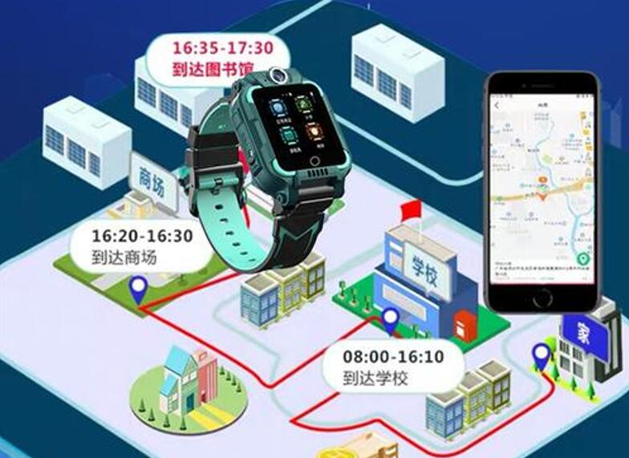
项目3 使用智能手表安全出行
项目情境
作为初中生的我们，每次独自外出，父母总会担心我们的安全问题，他们往往因“到学校了吗”“放学了吗”“去哪儿玩了”之类的问题而苦恼。随着物联网可穿戴技术的不断发展，一个小小的智能手表，就能解决出行中的诸多安全问题。让我们一起走进智能手表，探索它是如何解决出行中的安全问题，为出行保驾护航的。
第1单元 体验日常智慧出行

Slide 3
项目3 使用智能手表安全出行
学习目标
1．素养目标
（1）了解物联网的组成；
（2）探究物联网各组成部分分别实现数据采集、传输、处理的作用及特点。
2．项目目标
正确配置、连接和使用智能手表，让出行更加安全。
第1单元 体验日常智慧出行

Slide 4
项目3 使用智能手表安全出行
核心问题
从“问题池”中选一选与项目相关的问题，并按照先后顺序排序。
使用智能手表安全出行 | 选一选 | 问题池
 |  | 1.物联网系统有哪些部分组成？ 2.物联网系统各组成部分如何实现数据采集、传输和处理的？ 3.如何描述物联网系统的特征？ 4.智能手表哪些功能与安全出行相关？ 5.智能手表是如何查看出行状态和危险预警提示的？ 6.如何描述智能手表保障出行安全的工作过程？
第1单元 体验日常智慧出行

Slide 5



01.
项目准备
出行安全问题，体验智能手表使用
项目实施
02.
监控出行状态，实现危险预警提示
素养提升
03.
物联网的特征，物联网系统组成
04.
拓展评价
能描述生活中物联网系统的组成

Slide 6

项目 3 使用智能手表安全出行
项目准备
01
02
需求分析
熟悉功能
讨论出行安全问题
体验智能手表使用

Slide 7


讨论出行安全问题
初中生日常上学、放学等出行途中，存在哪些安全问题，在图中填一填，与同学一起分享交流，讨论导致安全问题产生的原因。

Slide 8
体验智能手表使用
了解智能手表功能 在图中选一选，智能手表有哪些与安全出行相关的功能。

Slide 9
体验智能手表使用
了解智能手表组成 结合上节课所学知识，在图中连一连，了解智能手表主要组成。

Slide 10
项目 3 使用智能手表安全出行
项目实施

Slide 11

监控出行状态
佩戴智能手表，通过配套APP程序，对智能手表采集数据的功能进行测试，了解智能手表采集的数据类型，理解采集的数据对于出行中安全预测的意义。
连接手表网络 按下图提示，依次在APP程序中观察手表状态，确定手机和手表当前的连通状态。

Slide 12

监控出行状态
智能手表正常传输数据的条件是：
手机、手表必须：___________、___________。

Slide 13
监控出行状态
测试定位功能 佩戴智能手表，打开配套APP程序，按下表提示操作，对智能手表定位功能进行测试，并记录结果。
实验次数 | 操作说明 | APP变化
第1次 | 原地静止 | □位置 □方向 □状态
第2次 | 原地踏步 | □位置 □方向 □状态
第3次 | 直线走 | □位置 □方向 □状态
第4次 | 转圈走 | □位置 □方向 □状态

Slide 14
监控出行状态
预判安全状况 根据配套APP程序中定位状态，在图中连一连，预判出行中的安全状况。

Slide 15


实现危险预警提示
在配套APP程序中，可以将家、学校等位置坐标设置为安全区域；将附近的河流、铁路等位置坐标设置成危险区域。当用户达到相应区域，监护人手机会收到相应的提示信息。
设置安全危险区域 打开配套APP程序，按下表提示，设置安全和危险区域及预警提示方式。
区域 | 地点 | 安全提示 | 提示方式
 | 家 | 离开或达到提醒 | 短信
 | 河 | 靠近河流预警 | 电话

Slide 16

实现危险预警提示
分析收到危险预警提示原因 李明戴着手表靠近河流，妈妈手机中APP收到“您的宝贝正接近河流区域”提示，请分析原因。
智能手表： ；
通信网络： ；
云控制中心：感测的位置与设置的河流位置比对一致，向手机APP发送危险预警提示信息；
手机/APP: 反馈云控制中心处理后的数据。

Slide 17
项目 3 使用智能手表安全出行
素养提升
01
02
物联网的特征
物联网系统组成

Slide 18


物联网特征
拖一拖，将右侧的特征描述与左侧的特征对应起来。
物联网通过二维码、传感器、定位器等相关感知设备获取物体和环境的各类数据。例如，智能手表通过感知设备得到佩戴者的位置和运动状态信息。
物联网通过通信网络，实时、准确地加以传递感知设备获取的物体数据。例如，手表的信息会实时的传输、同步到服务器，服务器会将处理后的数据反馈给手机。
利用云计算、数据挖掘等智能技术，对接收到的海量数据与信息进行分析、处理，以进行智能化决策。例如，智能手表到达指定区域，手机APP就会接收到“安全达到目的地”的提示。
物联网
特征
全面感知
智能处理
可靠传递

Slide 19
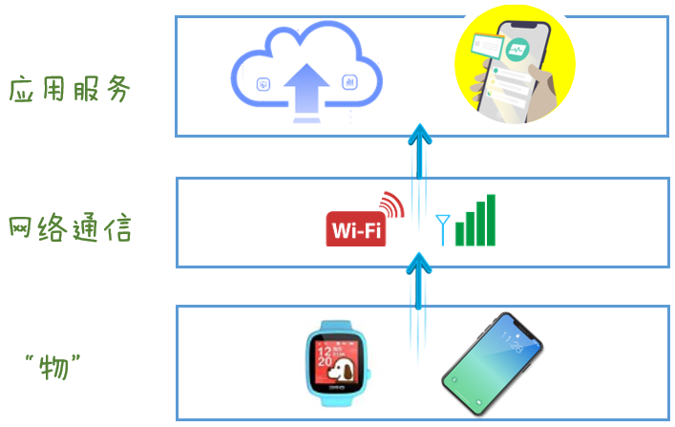
物联网系统组成
结合左图，说一说智能手表的物联网系统组成，并说说各组成部分分别实现数据采集、传输、处理的作用及特点。

Slide 20
项目 3 使用智能手表安全出行
拓展评价
01
学以致用
描述智能手环系统组成
02
举一反三
能描述生活中其他物联网场景的系统组成

Slide 21

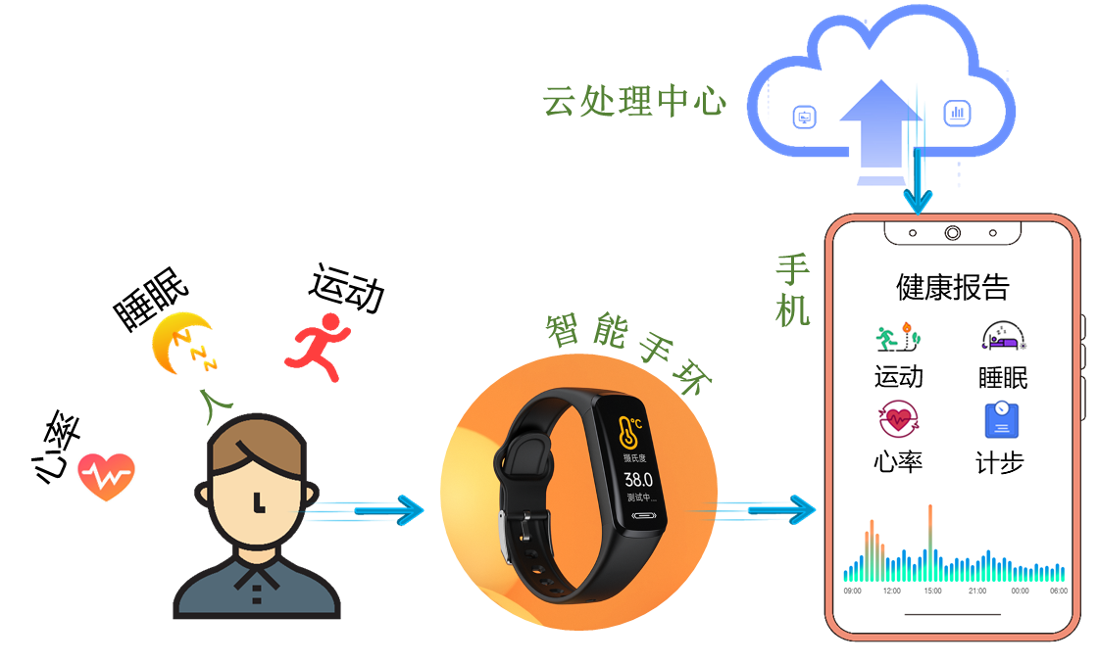
描述智能手环系统组成
请根据下图所示，从数据采集、传输、处理3个方面说一说智能手环的系统组成及工作过程。

Slide 22
描述生活中其他物联网场景的系统组成
如果给班级添置一样物联网智能设备，你会选择哪一样呢？结合设备说说它的系统组成。

Slide 23

维度 | 评价指标 | 评价结果
项目达成 | 你能正确使用智能手表吗？ 你知道智能手表是如何查看出行状态和危险预警提示的？ 你能正确描述智能手表保障出行安全的工作过吗？ | ☆☆☆☆☆
概念理解 | 能画出物联网组成图： ___________________ 能描述物联网工作过程：___________________ 能理解物联网特征： ___________________ | ☆☆☆☆☆

Slide 24

维度 | 评价指标 | 自我评价
信息意识 | 了解物联网的组成，探究各组成部分分别实现数据采集、传输、处理的作用及特点。能根据问题准确分析信息需求，判断信息获取方式，辨别信息可靠性。
计算思维 | 能够剖析智能手表系统组成，理解各组成部分在物联网系统中的作用，能够在学习过程中提出问题、分析问题、解决问题。
数字化学习 与创新 | 能正确使用手机、手表，并通过正确使用设备探究知识、验证原理。
信息社会责任 | 感受物联网技术对生活的影响，能正确树立安全防范意识。

Slide 25
义务教育《信息科技》八年级上册
第1单元 体验日常智慧出行
项目 3
使用智能手表安全出行
通过这节课学习，我们要学会透过现象，发现本质。想一想，任何物联网应用场景，不管功能如何，它们的系统构架和组成是不是都大相径庭呢？

